Slide 1
Prendre des notes, résumer et citer ses sources

Slide 2
Les stratégies pour prendre des notes et résumer un texte
Source du contenu de cette section du diaporama :
Giasson, J. (2007). La compréhension en lecture. Bruxelles : De Boeck.
Nous avons créé tous les exemples.

Slide 3






Survoler le texte (titre, introduction, intertitres, conclusion)
Faire une lecture approfondie
  Surligner les idées, mots et passages importants
  Trouver un titre aux paragraphes
Prendre des notes
  Rédiger une fiche de lecture
  Représenter le texte à l’aide d’un graphique
Trouver l’idée principale du texte
Rédiger un résumé
  Éliminer l’information moins importante
  Éliminer l’information en double
  Regrouper une liste d’éléments sous un mot plus général
Remercier les auteurs

Slide 4

1. Survoler un texte informatif

Slide 5
Comment survoler un texte informatif
Dans un chapitre ou une page Web, lire :
  Le titre
  L’introduction et la conclusion
  Les intertitres
  Les graphiques, tableaux et images
  Les mots en gras ou en italique
  Les encadrés

Slide 6
Les abeilles domestiques
Les abeilles domestiques sont les insectes qui produisent le miel à partir du pollen de trèfles, de bleuets et de framboisiers, par exemple. La production du miel nécessite une bonne répartition des rôles et nécessite beaucoup de travail de la part de si petites créatures. La fabrication du miel est un processus complexe. La fabrication du miel comporte plusieurs étapes.
Les abeilles sont des insectes ayant une organisation sociale hautement élaborée. Il existe trois sortes d’abeilles : la reine, les faux-bourdons et les ouvrières. Chacune a des responsabilités distinctes dans la ruche.
La reine est la plus grosse abeille de la ruche. Son rôle consiste à pondre les œufs qui donneront naissance à toutes les autres abeilles de la colonie.
Les faux-bourdons sont les abeilles mâles de la colonie. Ils assurent la fécondation d’une future reine.
Les ouvrières assument à elles seules toutes les autres fonctions essentielles au bon fonctionnement de la ruche. Chacune d’entre elles remplit plusieurs rôles au cours de sa vie. Les ouvrières exécutent des tâches d’entretien : elles nettoient la ruche et elles bâtissent les alvéoles de la ruche. Elles assurent aussi la protection de la ruche : elles la gardent des intrus et elles la ventilent pour en assurer la bonne température. Enfin, les ouvrières subviennent aux besoins d’approvisionnement en nourriture : elles nourrissent les larves et elles butinent les fleurs afin de fournir à la ruche le pollen nécessaire à la fabrication du miel.
La fabrication du miel
La fabrication du miel est un processus complexe. La fabrication commence par la récolte du pollen par les abeilles ouvrières. Ces abeilles rapportent ensuite le pollen aux autres ouvrières de la ruche qui le mélange à leur salive pour en faire du miel. Les ouvrières déposent alors le miel dans les alvéoles de la ruche. Elles le ventilent durant quelques jours afin que celui-ci durcisse et ait une bonne consistance. Les ouvrières ferment finalement l’alvéole avec de la cire. Le miel est alors enfin prêt à être consommé durant l’hiver.

Slide 7
2. Faire une lecture approfondie

Slide 8
Comment faire une lecture approfondie
  Surligner les idées, mots, passages importants
    Le sujet de chaque paragraphe
    Les concepts fondamentaux, exemples, faits, chiffres, dates
    Maximum de 10-15 % du texte
  Donner un titre aux paragraphes

Slide 9
Les abeilles domestiques
Les abeilles domestiques sont les insectes qui produisent le miel à partir du pollen de trèfles, de bleuets et de framboisiers, par exemple. La production du miel nécessite une bonne répartition des rôles et nécessite beaucoup de travail de la part de si petites créatures. La fabrication du miel est un processus complexe. La fabrication du miel comporte plusieurs étapes.
Les abeilles sont des insectes ayant une organisation sociale hautement élaborée. Il existe trois sortes d’abeilles : la reine, les faux-bourdons et les ouvrières. Chacune a des responsabilités distinctes dans la ruche.
La reine est la plus grosse abeille de la ruche. Son rôle consiste à pondre les œufs qui donneront naissance à toutes les autres abeilles de la colonie.
Les faux-bourdons sont les abeilles mâles de la colonie. Ils assurent la fécondation d’une future reine.
Les ouvrières assument à elles seules toutes les autres fonctions essentielles au bon fonctionnement de la ruche. Chacune d’entre elles remplit plusieurs rôles au cours de sa vie. Les ouvrières exécutent des tâches d’entretien : elles nettoient la ruche et elles bâtissent les alvéoles de la ruche. Elles assurent aussi la protection de la ruche : elles la gardent des intrus et elles la ventilent pour en assurer la bonne température. Enfin, les ouvrières subviennent aux besoins d’approvisionnement en nourriture : elles nourrissent les larves et elles butinent les fleurs afin de fournir à la ruche le pollen nécessaire à la fabrication du miel.
La fabrication du miel
La fabrication du miel est un processus complexe. La fabrication commence par la récolte du pollen par les abeilles ouvrières. Ces abeilles rapportent ensuite le pollen aux autres ouvrières de la ruche qui le mélange à leur salive pour en faire du miel. Les ouvrières déposent alors le miel dans les alvéoles de la ruche. Elles le ventilent durant quelques jours afin que celui-ci durcisse et ait une bonne consistance. Les ouvrières ferment finalement l’alvéole avec de la cire. Le miel est alors enfin prêt à être consommé durant l’hiver.
Notes:
Ajouter un titre au paragraphe

Slide 10
Les abeilles sont des insectes ayant une organisation sociale hautement élaborée. Il existe trois sortes d’abeilles : la reine, les faux-bourdons et les ouvrières. Chacune a des responsabilités distinctes dans la ruche.
La reine est la plus grosse abeille de la ruche. Son rôle consiste à pondre les œufs qui donneront naissance à toutes les autres abeilles de la colonie.
Les faux-bourdons sont les abeilles mâles de la colonie. Ils assurent la fécondation d’une future reine.
Les ouvrières assument à elles seules toutes les autres fonctions essentielles au bon fonctionnement de la ruche. Chacune d’entre elles remplit plusieurs rôles au cours de sa vie. Les ouvrières exécutent des tâches d’entretien : elles nettoient la ruche et elles bâtissent les alvéoles de la ruche. Elles assurent aussi la protection de la ruche : elles la gardent des intrus et elles la ventilent pour en assurer la bonne température. Enfin, les ouvrières subviennent aux besoins d’approvisionnement en nourriture : elles nourrissent les larves et elles butinent les fleurs afin de fournir à la ruche le pollen nécessaire à la fabrication du miel.

Slide 11
Les abeilles sont des insectes ayant une organisation sociale hautement élaborée. Il existe trois sortes d’abeilles : la reine, les faux-bourdons et les ouvrières. Chacune a des responsabilités distinctes dans la ruche.
La reine est la plus grosse abeille de la ruche. Son rôle consiste à pondre les œufs qui donneront naissance à toutes les autres abeilles de la colonie.
Les faux-bourdons sont les abeilles mâles de la colonie. Ils assurent la fécondation d’une future reine.
Les ouvrières assument à elles seules toutes les autres fonctions essentielles au bon fonctionnement de la ruche. Chacune d’entre elles remplit plusieurs rôles au cours de sa vie. Les ouvrières exécutent des tâches d’entretien : elles nettoient la ruche et elles bâtissent les alvéoles de la ruche. Elles assurent aussi la protection de la ruche : elles la gardent des intrus et elles la ventilent pour en assurer la bonne température. Enfin, les ouvrières subviennent aux besoins d’approvisionnement en nourriture : elles nourrissent les larves et elles butinent les fleurs afin de fournir à la ruche le pollen nécessaire à la fabrication du miel.

Slide 12
Les abeilles sont des insectes ayant une organisation sociale hautement élaborée. Il existe trois sortes d’abeilles : la reine, les faux-bourdons et les ouvrières. Chacune a des responsabilités distinctes dans la ruche.
La reine est la plus grosse abeille de la ruche. Son rôle consiste à pondre les œufs qui donneront naissance à toutes les autres abeilles de la colonie.
Les faux-bourdons sont les abeilles mâles de la colonie. Ils assurent la fécondation d’une future reine.
Les ouvrières assument à elles seules toutes les autres fonctions essentielles au bon fonctionnement de la ruche. Chacune d’entre elles remplit plusieurs rôles au cours de sa vie. Les ouvrières exécutent des tâches d’entretien : elles nettoient la ruche et elles bâtissent les alvéoles de la ruche. Elles assurent aussi la protection de la ruche : elles la gardent des intrus et elles la ventilent pour en assurer la bonne température. Enfin, les ouvrières subviennent aux besoins d’approvisionnement en nourriture : elles nourrissent les larves et elles butinent les fleurs afin de fournir à la ruche le pollen nécessaire à la fabrication du miel.

Slide 13
Les abeilles sont des insectes ayant une organisation sociale hautement élaborée. Il existe trois sortes d’abeilles : la reine, les faux-bourdons et les ouvrières. Chacune a des responsabilités distinctes dans la ruche.
La reine est la plus grosse abeille de la ruche. Son rôle consiste à pondre les œufs qui donneront naissance à toutes les autres abeilles de la colonie.
Les faux-bourdons sont les abeilles mâles de la colonie. Ils assurent la fécondation d’une future reine.
Les ouvrières assument à elles seules toutes les autres fonctions essentielles au bon fonctionnement de la ruche. Chacune d’entre elles remplit plusieurs rôles au cours de sa vie. Les ouvrières exécutent des tâches d’entretien : elles nettoient la ruche et elles bâtissent les alvéoles de la ruche. Elles assurent aussi la protection de la ruche : elles la gardent des intrus et elles la ventilent pour en assurer la bonne température. Enfin, les ouvrières subviennent aux besoins d’approvisionnement en nourriture : elles nourrissent les larves et elles butinent les fleurs afin de fournir à la ruche le pollen nécessaire à la fabrication du miel.

Slide 14
Les abeilles sont des insectes ayant une organisation sociale hautement élaborée. Il existe trois sortes d’abeilles : la reine, les faux-bourdons et les ouvrières. Chacune a des responsabilités distinctes dans la ruche.
La reine est la plus grosse abeille de la ruche. Son rôle consiste à pondre les œufs qui donneront naissance à toutes les autres abeilles de la colonie.
Les faux-bourdons sont les abeilles mâles de la colonie. Ils assurent la fécondation d’une future reine.
Les ouvrières assument à elles seules toutes les autres fonctions essentielles au bon fonctionnement de la ruche. Chacune d’entre elles remplit plusieurs rôles au cours de sa vie. Les ouvrières exécutent des tâches d’entretien : elles nettoient la ruche et elles bâtissent les alvéoles de la ruche. Elles assurent aussi la protection de la ruche : elles la gardent des intrus et elles la ventilent pour en assurer la bonne température. Enfin, les ouvrières subviennent aux besoins d’approvisionnement en nourriture : elles nourrissent les larves et elles butinent les fleurs afin de fournir à la ruche le pollen nécessaire à la fabrication du miel.

Slide 15
L’organisation sociale des abeilles
Les abeilles sont des insectes ayant une organisation sociale hautement élaborée. Il existe trois sortes d’abeilles : la reine, les faux-bourdons et les ouvrières. Chacune a des responsabilités distinctes dans la ruche.
La reine
La reine est la plus grosse abeille de la ruche. Son rôle consiste à pondre les œufs qui donneront naissance à toutes les autres abeilles de la colonie.
Les faux-bourdons
Les faux-bourdons sont les abeilles mâles de la colonie. Ils assurent la fécondation d’une future reine.
Les ouvrières
Les ouvrières assument à elles seules toutes les autres fonctions essentielles au bon fonctionnement de la ruche. Chacune d’entre elles remplit plusieurs rôles au cours de sa vie. Les ouvrières exécutent des tâches d’entretien : elles nettoient la ruche et elles bâtissent les alvéoles de la ruche. Elles assurent aussi la protection de la ruche : elles la gardent des intrus et elles la ventilent pour en assurer la bonne température. Enfin, les ouvrières subviennent aux besoins d’approvisionnement en nourriture : elles nourrissent les larves et elles butinent les fleurs afin de fournir à la ruche le pollen nécessaire à la fabrication du miel.

Slide 16
Les abeilles domestiques
Les abeilles domestiques sont les insectes qui produisent le miel à partir du pollen de trèfles, de bleuets et de framboisiers, par exemple. La production du miel nécessite une bonne répartition des rôles et nécessite beaucoup de travail de la part de si petites créatures. La fabrication du miel est un processus complexe. La fabrication du miel comporte plusieurs étapes.
L’organisation sociale des abeilles
Les abeilles sont des insectes ayant une organisation sociale hautement élaborée. Il existe trois sortes d’abeilles : la reine, les faux-bourdons et les ouvrières. Chacune a des responsabilités distinctes dans la ruche.
La reine
La reine est la plus grosse abeille de la ruche. Son rôle consiste à pondre les œufs qui donneront naissance à toutes les autres abeilles de la colonie.
Les faux-bourdons
Les faux-bourdons sont les abeilles mâles de la colonie. Ils assurent la fécondation d’une future reine.
Les ouvrières
Les ouvrières assument à elles seules toutes les autres fonctions essentielles au bon fonctionnement de la ruche. Chacune d’entre elles remplit plusieurs rôles au cours de sa vie. Les ouvrières exécutent des tâches d’entretien : elles nettoient la ruche et elles bâtissent les alvéoles de la ruche. Elles assurent aussi la protection de la ruche : elles la gardent des intrus et elles la ventilent pour en assurer la bonne température. Enfin, les ouvrières subviennent aux besoins d’approvisionnement en nourriture : elles nourrissent les larves et elles butinent les fleurs afin de fournir à la ruche le pollen nécessaire à la fabrication du miel.
Notes:
Ajouter un titre au paragraphe

Slide 17
Les abeilles domestiques
Les abeilles domestiques sont les insectes qui produisent le miel à partir du pollen de trèfles, de bleuets et de framboisiers, par exemple. La production du miel nécessite une bonne répartition des rôles et nécessite beaucoup de travail de la part de si petites créatures. La fabrication du miel est un processus complexe. La fabrication du miel comporte plusieurs étapes.
L’organisation sociale des abeilles
Les abeilles sont des insectes ayant une organisation sociale hautement élaborée. Il existe trois sortes d’abeilles : la reine, les faux-bourdons et les ouvrières. Chacune a des responsabilités distinctes dans la ruche.
La reine
La reine est la plus grosse abeille de la ruche. Son rôle consiste à pondre les œufs qui donneront naissance à toutes les autres abeilles de la colonie.
Les faux-bourdons
Les faux-bourdons sont les abeilles mâles de la colonie. Ils assurent la fécondation d’une future reine.
Les ouvrières
Les ouvrières assument à elles seules toutes les autres fonctions essentielles au bon fonctionnement de la ruche. Chacune d’entre elles remplit plusieurs rôles au cours de sa vie. Les ouvrières exécutent des tâches d’entretien : elles nettoient la ruche et elles bâtissent les alvéoles de la ruche. Elles assurent aussi la protection de la ruche : elles la gardent des intrus et elles la ventilent pour en assurer la bonne température. Enfin, les ouvrières subviennent aux besoins d’approvisionnement en nourriture : elles nourrissent les larves et elles butinent les fleurs afin de fournir à la ruche le pollen nécessaire à la fabrication du miel.
Notes:
Ajouter un titre au paragraphe

Slide 18
Les abeilles domestiques
Les abeilles domestiques sont les insectes qui produisent le miel à partir du pollen de trèfles, de bleuets et de framboisiers, par exemple. La production du miel nécessite une bonne répartition des rôles et nécessite beaucoup de travail de la part de si petites créatures. La fabrication du miel est un processus complexe. La fabrication du miel comporte plusieurs étapes.
L’organisation sociale des abeilles
Les abeilles sont des insectes ayant une organisation sociale hautement élaborée. Il existe trois sortes d’abeilles : la reine, les faux-bourdons et les ouvrières. Chacune a des responsabilités distinctes dans la ruche.
La reine
La reine est la plus grosse abeille de la ruche. Son rôle consiste à pondre les œufs qui donneront naissance à toutes les autres abeilles de la colonie.
Les faux-bourdons
Les faux-bourdons sont les abeilles mâles de la colonie. Ils assurent la fécondation d’une future reine.
Les ouvrières
Les ouvrières assument à elles seules toutes les autres fonctions essentielles au bon fonctionnement de la ruche. Chacune d’entre elles remplit plusieurs rôles au cours de sa vie. Les ouvrières exécutent des tâches d’entretien : elles nettoient la ruche et elles bâtissent les alvéoles de la ruche. Elles assurent aussi la protection de la ruche : elles la gardent des intrus et elles la ventilent pour en assurer la bonne température. Enfin, les ouvrières subviennent aux besoins d’approvisionnement en nourriture : elles nourrissent les larves et elles butinent les fleurs afin de fournir à la ruche le pollen nécessaire à la fabrication du miel.
Notes:
Ajouter un titre au paragraphe

Slide 19
Les abeilles domestiques
Les abeilles domestiques sont les insectes qui produisent le miel à partir du pollen de trèfles, de bleuets et de framboisiers, par exemple. La production du miel nécessite une bonne répartition des rôles et nécessite beaucoup de travail de la part de si petites créatures. La fabrication du miel est un processus complexe. La fabrication du miel comporte plusieurs étapes.
L’organisation sociale des abeilles
Les abeilles sont des insectes ayant une organisation sociale hautement élaborée. Il existe trois sortes d’abeilles : la reine, les faux-bourdons et les ouvrières. Chacune a des responsabilités distinctes dans la ruche.
La reine
La reine est la plus grosse abeille de la ruche. Son rôle consiste à pondre les œufs qui donneront naissance à toutes les autres abeilles de la colonie.
Les faux-bourdons
Les faux-bourdons sont les abeilles mâles de la colonie. Ils assurent la fécondation d’une future reine.
Les ouvrières
Les ouvrières assument à elles seules toutes les autres fonctions essentielles au bon fonctionnement de la ruche. Chacune d’entre elles remplit plusieurs rôles au cours de sa vie. Les ouvrières exécutent des tâches d’entretien : elles nettoient la ruche et elles bâtissent les alvéoles de la ruche. Elles assurent aussi la protection de la ruche : elles la gardent des intrus et elles la ventilent pour en assurer la bonne température. Enfin, les ouvrières subviennent aux besoins d’approvisionnement en nourriture : elles nourrissent les larves et elles butinent les fleurs afin de fournir à la ruche le pollen nécessaire à la fabrication du miel.
Notes:
Ajouter un titre au paragraphe

Slide 20
Les abeilles domestiques
Les abeilles domestiques sont les insectes qui produisent le miel à partir du pollen de trèfles, de bleuets et de framboisiers, par exemple. La production du miel nécessite une bonne répartition des rôles et nécessite beaucoup de travail de la part de si petites créatures. La fabrication du miel est un processus complexe. La fabrication du miel comporte plusieurs étapes.
L’organisation sociale des abeilles
Les abeilles sont des insectes ayant une organisation sociale hautement élaborée. Il existe trois sortes d’abeilles : la reine, les faux-bourdons et les ouvrières. Chacune a des responsabilités distinctes dans la ruche.
La reine
La reine est la plus grosse abeille de la ruche. Son rôle consiste à pondre les œufs qui donneront naissance à toutes les autres abeilles de la colonie.
Les faux-bourdons
Les faux-bourdons sont les abeilles mâles de la colonie. Ils assurent la fécondation d’une future reine.
Les ouvrières
Les ouvrières assument à elles seules toutes les autres fonctions essentielles au bon fonctionnement de la ruche. Chacune d’entre elles remplit plusieurs rôles au cours de sa vie. Les ouvrières exécutent des tâches d’entretien : elles nettoient la ruche et elles bâtissent les alvéoles de la ruche. Elles assurent aussi la protection de la ruche : elles la gardent des intrus et elles la ventilent pour en assurer la bonne température. Enfin, les ouvrières subviennent aux besoins d’approvisionnement en nourriture : elles nourrissent les larves et elles butinent les fleurs afin de fournir à la ruche le pollen nécessaire à la fabrication du miel.
Notes:
Ajouter un titre au paragraphe

Slide 21
La fabrication du miel
La fabrication du miel est un processus complexe. La fabrication commence par la récolte du pollen par les abeilles ouvrières. Ces abeilles rapportent ensuite le pollen aux autres ouvrières de la ruche qui le mélange à leur salive pour en faire du miel. Les ouvrières déposent alors le miel dans les alvéoles de la ruche. Elles le ventilent durant quelques jours afin que celui-ci durcisse et ait une bonne consistance. Les ouvrières ferment finalement l’alvéole avec de la cire. Le miel est alors enfin prêt à être consommé durant l’hiver.
Notes:
Ajouter un titre au paragraphe

Slide 22
La fabrication du miel
La fabrication du miel est un processus complexe. La fabrication commence par la récolte du pollen par les abeilles ouvrières. Ces abeilles rapportent ensuite le pollen aux autres ouvrières de la ruche qui le mélange à leur salive pour en faire du miel. Les ouvrières déposent alors le miel dans les alvéoles de la ruche. Elles le ventilent durant quelques jours afin que celui-ci durcisse et ait une bonne consistance. Les ouvrières ferment finalement l’alvéole avec de la cire. Le miel est alors enfin prêt à être consommé durant l’hiver.
Notes:
Ajouter un titre au paragraphe

Slide 23

5. Rédiger un résumé

Slide 24

Comment rédiger un résumé
    Éliminer l’information moins importante
    Éliminer l’information en double
    Regrouper une liste d’éléments sous un mot plus général

Slide 25
Éliminer l’information moins importante
Éliminer l’information en double
  Regrouper une liste d’éléments sous un mot plus général
Les abeilles domestiques sont les insectes qui produisent le miel à partir du pollen de trèfles, de bleuets et de framboisiers, par exemple. La production du miel nécessite une bonne répartition des rôles et nécessite beaucoup de travail de la part de si petites créatures. La fabrication du miel est un processus complexe. La fabrication du miel comporte plusieurs étapes.

Slide 26
Éliminer l’information moins importante
Éliminer l’information en double
  Regrouper une liste d’éléments sous un mot plus général
Les abeilles domestiques sont les insectes qui produisent le miel à partir du pollen de trèfles, de bleuets et de framboisiers, par exemple. La production du miel nécessite une bonne répartition des rôles et nécessite beaucoup de travail de la part de si petites créatures. La fabrication du miel est un processus complexe. La fabrication du miel comporte plusieurs étapes.
regrouper sous mot général (plantes)

Slide 27
Éliminer l’information moins importante
Éliminer l’information en double
  Regrouper une liste d’éléments sous un mot plus général
Les abeilles domestiques sont les insectes qui produisent le miel à partir du pollen de trèfles, de bleuets et de framboisiers, par exemple. La production du miel nécessite une bonne répartition des rôles et nécessite beaucoup de travail de la part de si petites créatures. La fabrication du miel est un processus complexe. La fabrication du miel comporte plusieurs étapes.
regrouper sous mot général (plantes)
moins important

Slide 28
Éliminer l’information moins importante
Éliminer l’information en double
  Regrouper une liste d’éléments sous un mot plus général
Les abeilles domestiques sont les insectes qui produisent le miel à partir du pollen de trèfles, de bleuets et de framboisiers, par exemple. La production du miel nécessite une bonne répartition des rôles et nécessite beaucoup de travail de la part de si petites créatures. La fabrication du miel est un processus complexe. La fabrication du miel comporte plusieurs étapes.
regrouper sous mot général (plantes)
moins important
en double
(Cette production)

Slide 29
Éliminer l’information moins importante
Éliminer l’information en double
  Regrouper une liste d’éléments sous un mot plus général
Les abeilles domestiques sont les insectes qui produisent le miel à partir du pollen de trèfles, de bleuets et de framboisiers, par exemple. La production du miel nécessite une bonne répartition des rôles et nécessite beaucoup de travail de la part de si petites créatures. La fabrication du miel est un processus complexe. La fabrication du miel comporte plusieurs étapes.
regrouper sous mot général (plantes)
moins important
en double
(Cette production)
en double

Slide 30
Éliminer l’information moins importante
Éliminer l’information en double
  Regrouper une liste d’éléments sous un mot plus général
Les abeilles domestiques sont les insectes qui produisent le miel à partir du pollen de trèfles, de bleuets et de framboisiers, par exemple. La production du miel nécessite une bonne répartition des rôles et nécessite beaucoup de travail de la part de si petites créatures. La fabrication du miel est un processus complexe. La fabrication du miel comporte plusieurs étapes.
regrouper sous mot général (plantes)
moins important
en double
(Cette production)
moins important
en double

Slide 31
Éliminer l’information moins importante
Éliminer l’information en double
  Regrouper une liste d’éléments sous un mot plus général
Les abeilles domestiques sont les insectes qui produisent le miel à partir du pollen de trèfles, de bleuets et de framboisiers, par exemple. La production du miel nécessite une bonne répartition des rôles et nécessite beaucoup de travail de la part de si petites créatures. La fabrication du miel est un processus complexe. La fabrication du miel comporte plusieurs étapes.
regrouper sous mot général (plantes)
moins important
en double
(Cette production)
moins important
en double
en double
(qui)

Slide 32
Les abeilles domestiques sont les insectes qui produisent le miel à partir du pollen de trèfles, de bleuets et de framboisiers, par exemple. La production du miel nécessite une bonne répartition des rôles et nécessite beaucoup de travail de la part de si petites créatures. La fabrication du miel est un processus complexe. La fabrication du miel comporte plusieurs étapes.
RÉSUMÉ :
regrouper sous mot général (plantes)
moins important
en double
(Cette production)
moins important
en double
en double
(qui)

Slide 33
Les abeilles domestiques sont les insectes qui produisent le miel à partir du pollen de trèfles, de bleuets et de framboisiers, par exemple. La production du miel nécessite une bonne répartition des rôles et nécessite beaucoup de travail de la part de si petites créatures. La fabrication du miel est un processus complexe. La fabrication du miel comporte plusieurs étapes.
RÉSUMÉ :
Les abeilles domestiques sont les insectes qui produisent le miel à partir du pollen de plantes. Cette production nécessite une bonne répartition des rôles et beaucoup de travail. La fabrication du miel est un processus complexe qui comporte plusieurs étapes.
regrouper sous mot général (plantes)
moins important
en double
(Cette production)
moins important
en double
en double
(qui)

Slide 34

3. Prendre des notes

Slide 35

Comment prendre des notes
    Rédiger une fiche de lecture
      titre du texte
      intertitres
      informations importantes à retenir
      dans ses mots
    Illustrer le texte avec un organisateur graphique

Slide 36
Comment prendre des notes
  Les types d’organisateur graphique
    Regroupement d’éléments dans une catégorie
Avocat
Ananas
Carotte
Orange
Patate
Tomate
Fraise

Slide 37
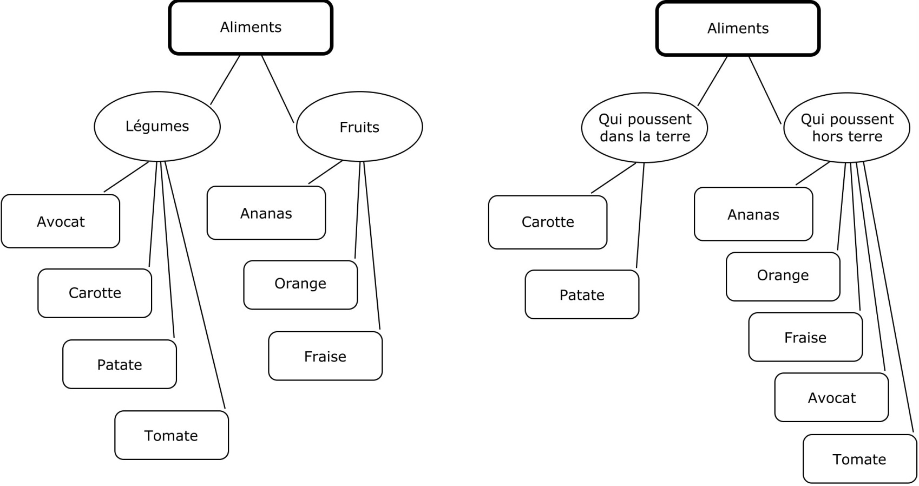
Comment prendre des notes
  Les types d’organisateur graphique
    Regroupement d’éléments dans une catégorie
Avocat
Ananas
Carotte
Orange
Patate
Tomate
Fraise

Slide 38
Comment prendre des notes
  Les types d’organisateur graphique
    Description

Slide 39
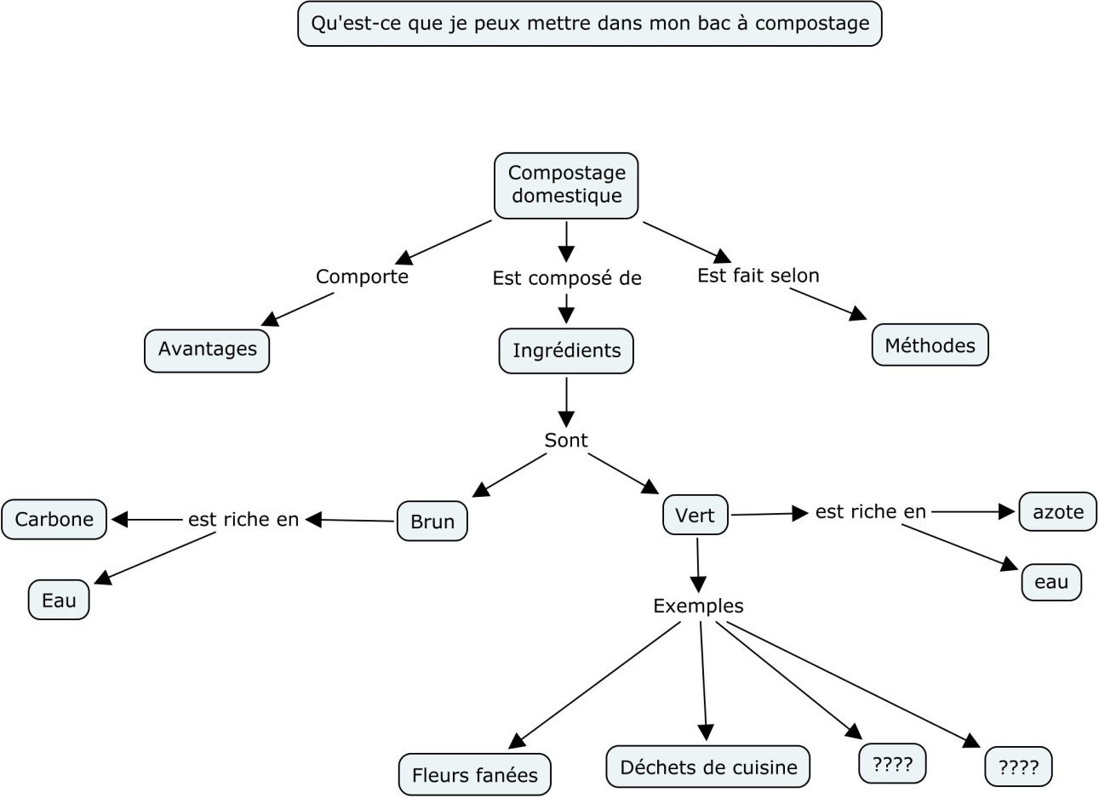
Comment prendre des notes
  Les types d’organisateur graphique
    Description
Sabots
Une paire
de pattes
plus courte
que l’autre
Dahu
Cornes
courbées
Pelage brun clair

Slide 40
Comment prendre des notes
  Les types d’organisateur graphique
    Séquence

Slide 41
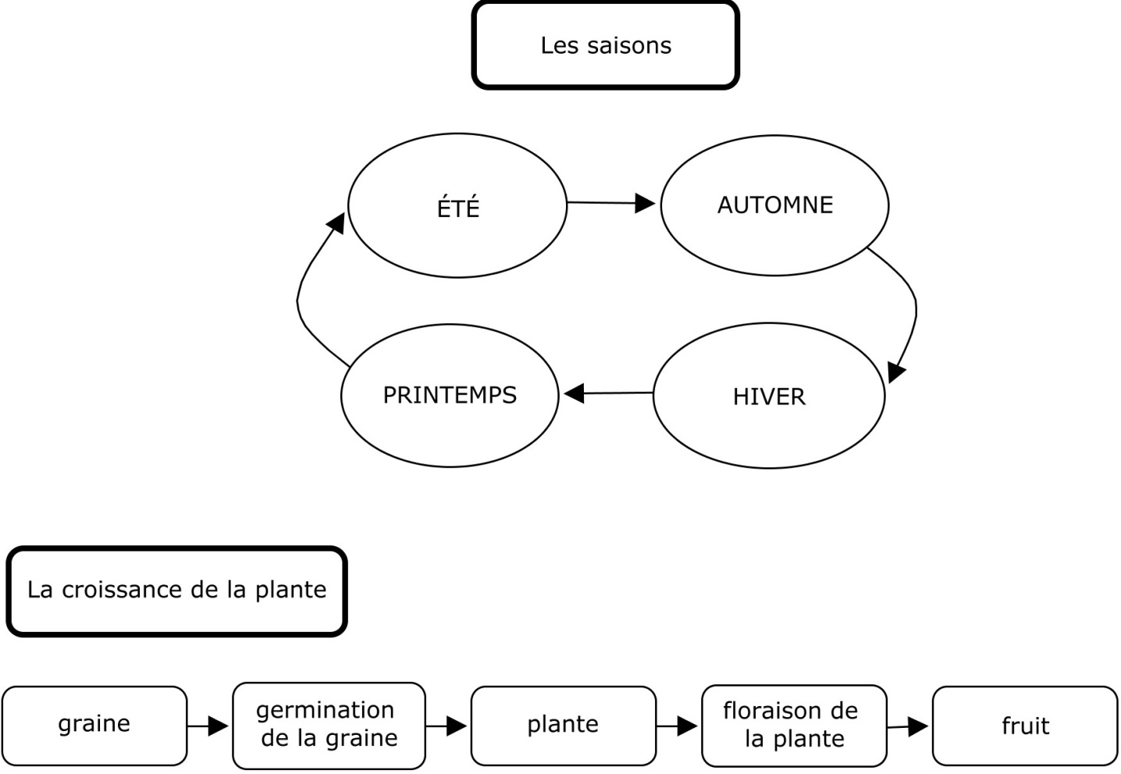
Comment prendre des notes
  Les types d’organisateur graphique
    Séquence

Slide 42
Les abeilles sont des insectes ayant une organisation sociale hautement élaborée. Il existe trois sortes d’abeilles : la reine, les faux-bourdons et les ouvrières. Chacune a des responsabilités distinctes dans la ruche.
La reine est la plus grosse abeille de la ruche. Son rôle consiste à pondre les œufs qui donneront naissance à toutes les autres abeilles de la colonie.
Les faux-bourdons sont les abeilles mâles de la colonie. Ils assurent la fécondation d’une future reine.
Les ouvrières assument à elles seules toutes les autres fonctions essentielles au bon fonctionnement de la ruche. Chacune d’entre elles remplit plusieurs rôles au cours de sa vie. Les ouvrières exécutent des tâches d’entretien : elles nettoient la ruche et elles bâtissent les alvéoles de la ruche. Elles assurent aussi la protection de la ruche : elles la gardent des intrus et elles la ventilent pour en assurer la bonne température. Enfin, les ouvrières subviennent aux besoins d’approvisionnement en nourriture : elles nourrissent les larves et elles butinent les fleurs afin de fournir à la ruche le pollen nécessaire à la fabrication du miel.

Slide 43
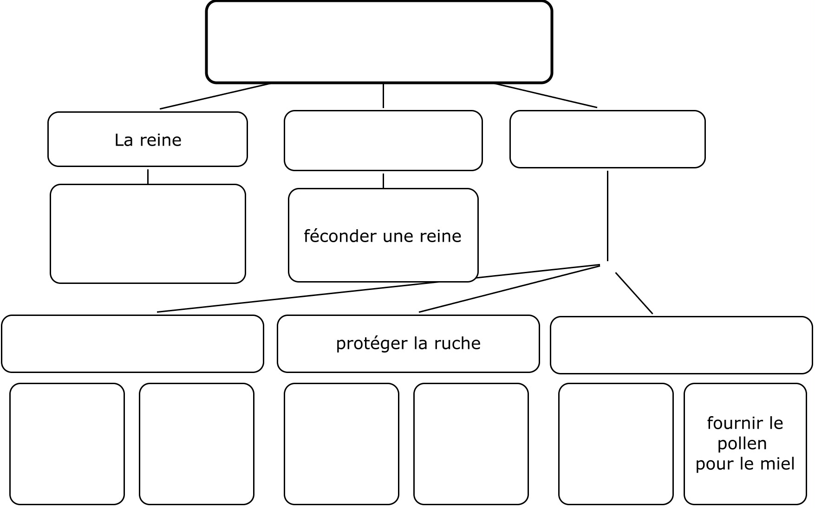
NIVEAU 1

Slide 44
NIVEAU 1
L’organisation sociale des abeilles

Slide 45
NIVEAU 1
L’organisation sociale des abeilles
NIVEAU 2
Les faux-bourdons
Les ouvrières

Slide 46
NIVEAU 1
L’organisation sociale des abeilles
NIVEAU 2
Les faux-bourdons
Les ouvrières
pondre des oeufs
NIVEAU 3
approvisionner la ruche
en nourriture
entretenir la ruche

Slide 47
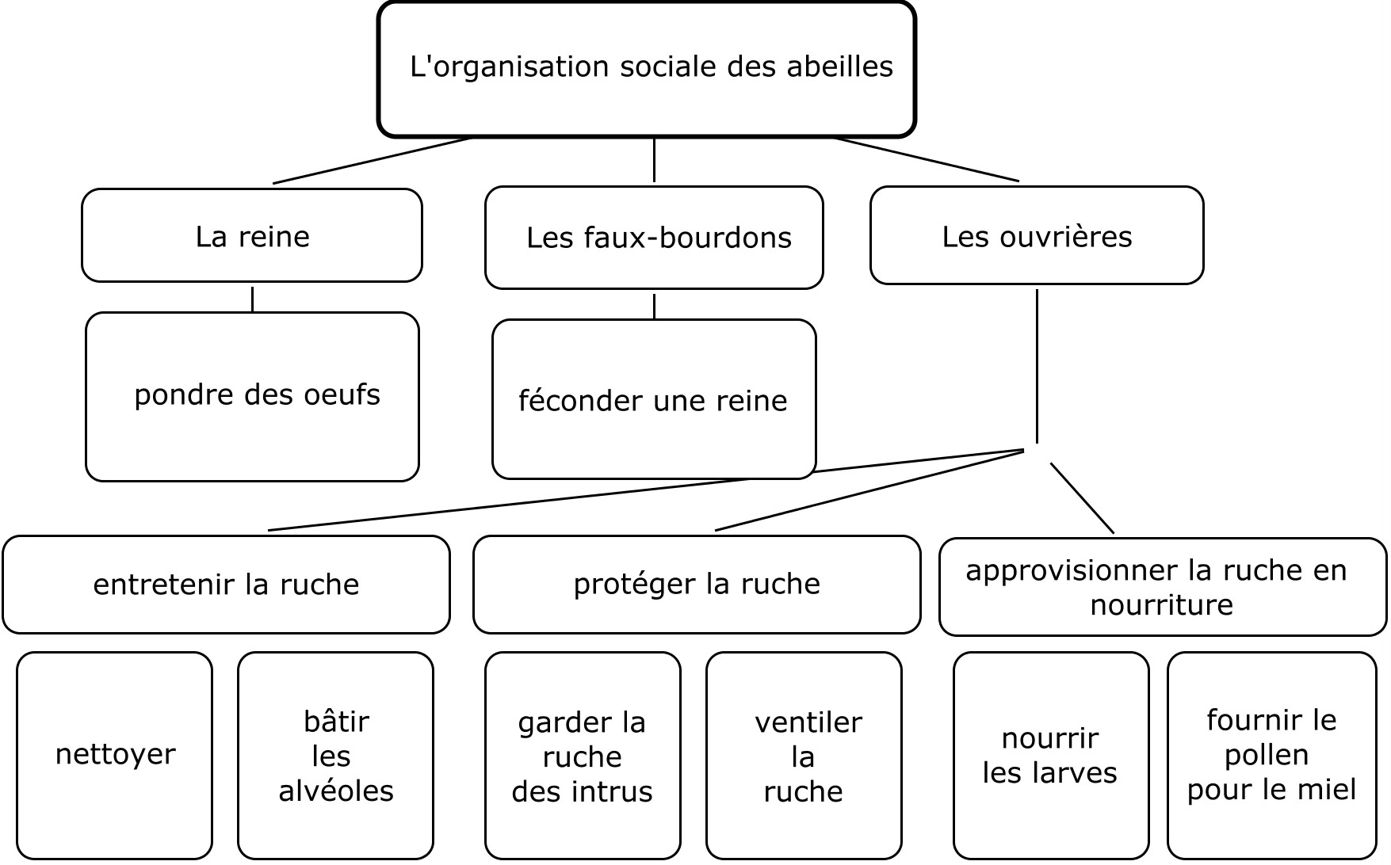
NIVEAU 1
NIVEAU 2
NIVEAU 3
NIVEAU 4

Slide 48
4. Trouver l’idée principale

Slide 49
Comment trouver l’idée principale
Différencier l’idée principale du sujet
  Sujet : Le qui ou le quoi, ce qui est soumis à l’étude, ce qui fait l’action
  Idée principale : ce que l’auteur veut que l’on retienne, le message du texte, ce dont il est question
Chercher dans les premières phrases d’un texte
Combiner les premiers niveaux d’un organisateur graphique

Slide 50
NIVEAU 1
L’organisation sociale des abeilles
NIVEAU 2
Les faux-bourdons
Les ouvrières
Idée principale :

Slide 51
NIVEAU 1
L’organisation sociale des abeilles
NIVEAU 2
Les faux-bourdons
Les ouvrières
Idée principale :
Les abeilles sont socialement organisées en trois groupes ayant chacun leurs fonctions : la reine, les faux-bourdons et les ouvrières.

Slide 52
NIVEAU 1
NIVEAU 2
NIVEAU 3
Résumé :
NIVEAU 4

Slide 53
NIVEAU 1
NIVEAU 2
NIVEAU 3
Résumé :
Les abeilles sont socialement organisées en trois groupes ayant chacun leurs fonctions : la reine, les faux-bourdons et les ouvrières. Le rôle de la reine est de pondre les oeufs qui donneront naissance aux autres abeilles de la colonie. Le rôle des faux-bourdons est de féconder une reine. Finalement, les rôles des ouvrières sont d’entretenir la ruche, de la protéger et de subvenir à l’approvisionnement en nourriture.
NIVEAU 4

Slide 54
La fabrication du miel
La fabrication du miel est un processus complexe. La fabrication commence par la récolte du pollen par les abeilles ouvrières. Ces abeilles rapportent ensuite le pollen aux autres ouvrières de la ruche qui le mélange à leur salive pour en faire du miel. Les ouvrières déposent alors le miel dans les alvéoles de la ruche. Elles le ventilent durant quelques jours afin que celui-ci durcisse et ait une bonne consistance. Les ouvrières ferment finalement l’alvéole avec de la cire. Le miel est alors enfin prêt à être consommé durant l’hiver.

Slide 55
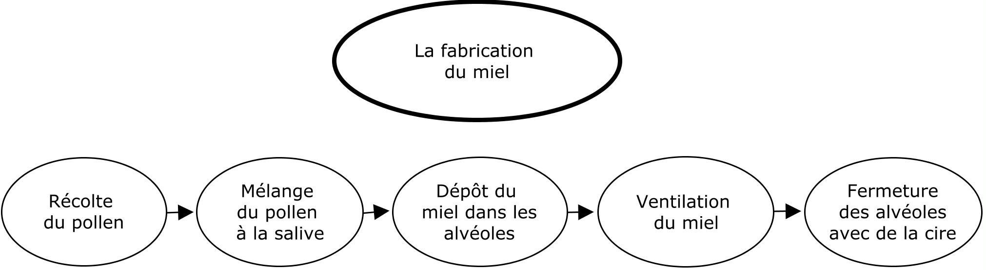
NIVEAU 1
NIVEAU 2

Slide 56
NIVEAU 1
NIVEAU 2

Slide 57
NIVEAU 1
NIVEAU 2

Slide 58
NIVEAU 1
NIVEAU 2

Slide 59
NIVEAU 1
NIVEAU 2

Slide 60
NIVEAU 1
NIVEAU 2

Slide 61
NIVEAU 1
NIVEAU 2

Slide 62
NIVEAU 1
NIVEAU 2
Idée principale :

Slide 63
NIVEAU 1
NIVEAU 2
Idée principale :
La fabrication du miel est un processus complexe qui comporte cinq étapes.

Slide 64
LA vie du papillon

Slide 65
La vie du papillon
Le papillon subit plusieurs transformations au cours de sa vie avant de parvenir au stade adulte. Il se transforme, passant d’œuf à papillon, tout au long de plusieurs stades de développement. Sa métamorphose en papillon adulte lui permettra enfin de flotter, planer, voleter, voltiger au gré du vent.
Le papillon traverse successivement plusieurs stades au cours de son développement : œuf, chenille, chrysalide et enfin papillon adulte.
Au tout début, le papillon est un œuf minuscule. La femelle papillon attache les œufs aux plantes qui serviront à nourrir la future chenille.
Après quelques jours, des larves, appelées chenilles, sortent des œufs. La principale activité de la chenille consiste à manger afin d’obtenir beaucoup d’énergie pour son développement. Après quelques semaines, une fois que la chenille s’est bien nourrie et a suffisamment grossi, elle est prête à subir une autre transformation.
Au stade de chrysalide, la chenille mue et demeure dans cette couche de peau, qui lui sert d’abri durant sa transformation en papillon adulte. Après quelques semaines, les tissus de la chenille sont décomposés et les structures de l’insecte adulte sont formées.
Une fois que le papillon adulte est prêt, il sort de la chrysalide et fait sécher ses ailes qui sont encore molles. Une fois ses ailes sèches, le papillon peut enfin s’envoler.
La morphologie du papillon adulte
Le corps du papillon adulte est divisé en trois partie : la tête, le thorax, l’abdomen. La tête du papillon comporte les antennes et les yeux, qui sont les principaux organes sensoriels, et aussi la trompe, qui est l’organe lui permettant de s’alimenter. Le thorax sert de point d’ancrage aux deux paires d’ailes et aux six pattes. Finalement, l’abdomen contient les systèmes reproducteur, digestif, nerveux et circulatoire.

Slide 66
Le papillon traverse successivement plusieurs stades au cours de son développement : œuf, chenille, chrysalide et enfin papillon adulte.
Au tout début, le papillon est un œuf minuscule. La femelle papillon attache les œufs aux plantes qui serviront à nourrir la future chenille.
Après quelques jours, des larves, appelées chenilles, sortent des œufs. La principale activité de la chenille consiste à manger afin d’obtenir beaucoup d’énergie pour son développement. Après quelques semaines, une fois que la chenille s’est bien nourrie et a suffisamment grossi, elle est prête à subir une autre transformation.
Au stade de chrysalide, la chenille mue et demeure dans cette couche de peau, qui lui sert d’abri durant sa transformation en papillon adulte. Après quelques semaines, les tissus de la chenille sont décomposés et les structures de l’insecte adulte sont formées.
Une fois que le papillon adulte est prêt, il sort de la chrysalide et fait sécher ses ailes qui sont encore molles. Une fois ses ailes sèches, le papillon peut enfin s’envoler.

Slide 67
Le papillon traverse successivement plusieurs stades au cours de son développement : œuf, chenille, chrysalide et enfin papillon adulte.
Au tout début, le papillon est un œuf minuscule. La femelle papillon attache les œufs aux plantes qui serviront à nourrir la future chenille.
Après quelques jours, des larves, appelées chenilles, sortent des œufs. La principale activité de la chenille consiste à manger afin d’obtenir beaucoup d’énergie pour son développement. Après quelques semaines, une fois que la chenille s’est bien nourrie et a suffisamment grossi, elle est prête à subir une autre transformation.
Au stade de chrysalide, la chenille mue et demeure dans cette couche de peau, qui lui sert d’abri durant sa transformation en papillon adulte. Après quelques semaines, les tissus de la chenille sont décomposés et les structures de l’insecte adulte sont formées.
Une fois que le papillon adulte est prêt, il sort de la chrysalide et fait sécher ses ailes qui sont encore molles. Une fois ses ailes sèches, le papillon peut enfin s’envoler.

Slide 68
Les stades de développement du papillon
Le papillon traverse successivement plusieurs stades au cours de son développement : œuf, chenille, chrysalide et enfin papillon adulte.
L’oeuf
Au tout début, le papillon est un œuf minuscule. La femelle papillon attache les œufs aux plantes qui serviront à nourrir la future chenille.
La chenille
Après quelques jours, des larves, appelées chenilles, sortent des œufs. La principale activité de la chenille consiste à manger afin d’obtenir beaucoup d’énergie pour son développement. Après quelques semaines, une fois que la chenille s’est bien nourrie et a suffisamment grossi, elle est prête à subir une autre transformation.
La chrysalide
Au stade de chrysalide, la chenille mue et demeure dans cette couche de peau, qui lui sert d’abri durant sa transformation en papillon adulte. Après quelques semaines, les tissus de la chenille sont décomposés et les structures de l’insecte adulte sont formées.
Le papillon adulte
Une fois que le papillon adulte est prêt, il sort de la chrysalide et fait sécher ses ailes qui sont encore molles. Une fois ses ailes sèches, le papillon peut enfin s’envoler.

Slide 71
Éliminer l’information moins importante
Éliminer l’information en double
  Regrouper une liste d’éléments sous un mot plus général
Le papillon subit plusieurs transformations au cours de sa vie avant de parvenir au stade adulte. Il se transforme, passant d’œuf à papillon, tout au long de plusieurs stades de développement. Sa métamorphose en papillon adulte lui permettra enfin de flotter, planer, voleter, voltiger au gré du vent.

Slide 72
Éliminer l’information moins importante
Éliminer l’information en double
  Regrouper une liste d’éléments sous un mot plus général
Le papillon subit plusieurs transformations au cours de sa vie avant de parvenir au stade adulte. Il se transforme, passant d’œuf à papillon, tout au long de plusieurs stades de développement. Sa métamorphose en papillon adulte lui permettra enfin de flotter, planer, voleter, voltiger au gré du vent.
moins important
en double
en double
regrouper sous mot général (voler)

Slide 73
Éliminer l’information moins importante
Éliminer l’information en double
  Regrouper une liste d’éléments sous un mot plus général
Le papillon subit plusieurs transformations au cours de sa vie avant de parvenir au stade adulte. Il se transforme, passant d’œuf à papillon, tout au long de plusieurs stades de développement. Sa métamorphose en papillon adulte lui permettra enfin de flotter, planer, voleter, voltiger au gré du vent.
RÉSUMÉ
moins important
en double
en double
regrouper sous mot général (voler)

Slide 74
Éliminer l’information moins importante
Éliminer l’information en double
  Regrouper une liste d’éléments sous un mot plus général
Le papillon subit plusieurs transformations au cours de sa vie avant de parvenir au stade adulte. Il se transforme, passant d’œuf à papillon, tout au long de plusieurs stades de développement. Sa métamorphose en papillon adulte lui permettra enfin de flotter, planer, voleter, voltiger au gré du vent.
RÉSUMÉ
Le papillon subit plusieurs transformations au cours de sa vie, passant d’œuf à papillon. Sa métamorphose en papillon adulte lui permettra enfin de voler.
moins important
en double
en double
regrouper sous mot général (voler)

Slide 75
Les stades de développement du papillon
Le papillon traverse successivement plusieurs stades au cours de son développement : œuf, chenille, chrysalide et enfin papillon adulte.
L’oeuf
Au tout début, le papillon est un œuf minuscule. La femelle papillon attache les œufs aux plantes qui serviront à nourrir la future chenille.
La chenille
Après quelques jours, des larves, appelées chenilles, sortent des œufs. La principale activité de la chenille consiste à manger afin d’obtenir beaucoup d’énergie pour son développement. Après quelques semaines, une fois que la chenille s’est bien nourrie et a suffisamment grossi, elle est prête à subir une autre transformation.
La chrysalide
Au stade de chrysalide, la chenille mue et demeure dans cette couche de peau, qui lui sert d’abri durant sa transformation en papillon adulte. Après quelques semaines, les tissus de la chenille sont décomposés et les structures de l’insecte adulte sont formées.
Le papillon adulte
Une fois que le papillon adulte est prêt, il sort de la chrysalide et fait sécher ses ailes qui sont encore molles. Une fois ses ailes sèches, le papillon peut enfin s’envoler.

Slide 76
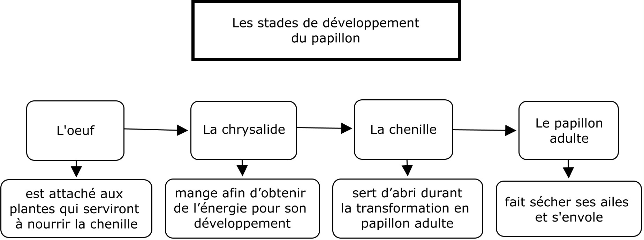

Slide 77
IDÉE PRINCIPALE :

Slide 78
IDÉE PRINCIPALE :
Le papillon traverse successivement plusieurs stades au cours de son développement :
œuf, chenille, chrysalide et papillon adulte.

Slide 79
RÉSUMÉ :

Slide 80
RÉSUMÉ :
Le papillon traverse successivement plusieurs stades au cours de son développement : œuf, chenille, chrysalide et papillon adulte. Au premier stade, le papillon est un œuf attaché aux plantes qui serviront à nourrir la chenille. Au deuxième stade, la chenille sort de l’œuf et mange afin d’obtenir de l’énergie pour son développement. Au troisième stade, la chenille s’enferme dans la chrysalide qui lui sert d’abri durant sa transformation. Finalement, au quatrième stade, le papillon adulte sort de la chrysalide, fait sécher ses ailes et s’envole.

Slide 81
La morphologie du papillon adulte
Le corps du papillon adulte est divisé en trois partie : la tête, le thorax, l’abdomen. La tête du papillon comporte les antennes et les yeux, qui sont les principaux organes sensoriels, et aussi la trompe, qui est l’organe lui permettant de s’alimenter. Le thorax sert de point d’ancrage aux deux paires d’ailes et aux six pattes. Finalement, l’abdomen contient les systèmes reproducteur, digestif, nerveux et circulatoire.

Slide 82
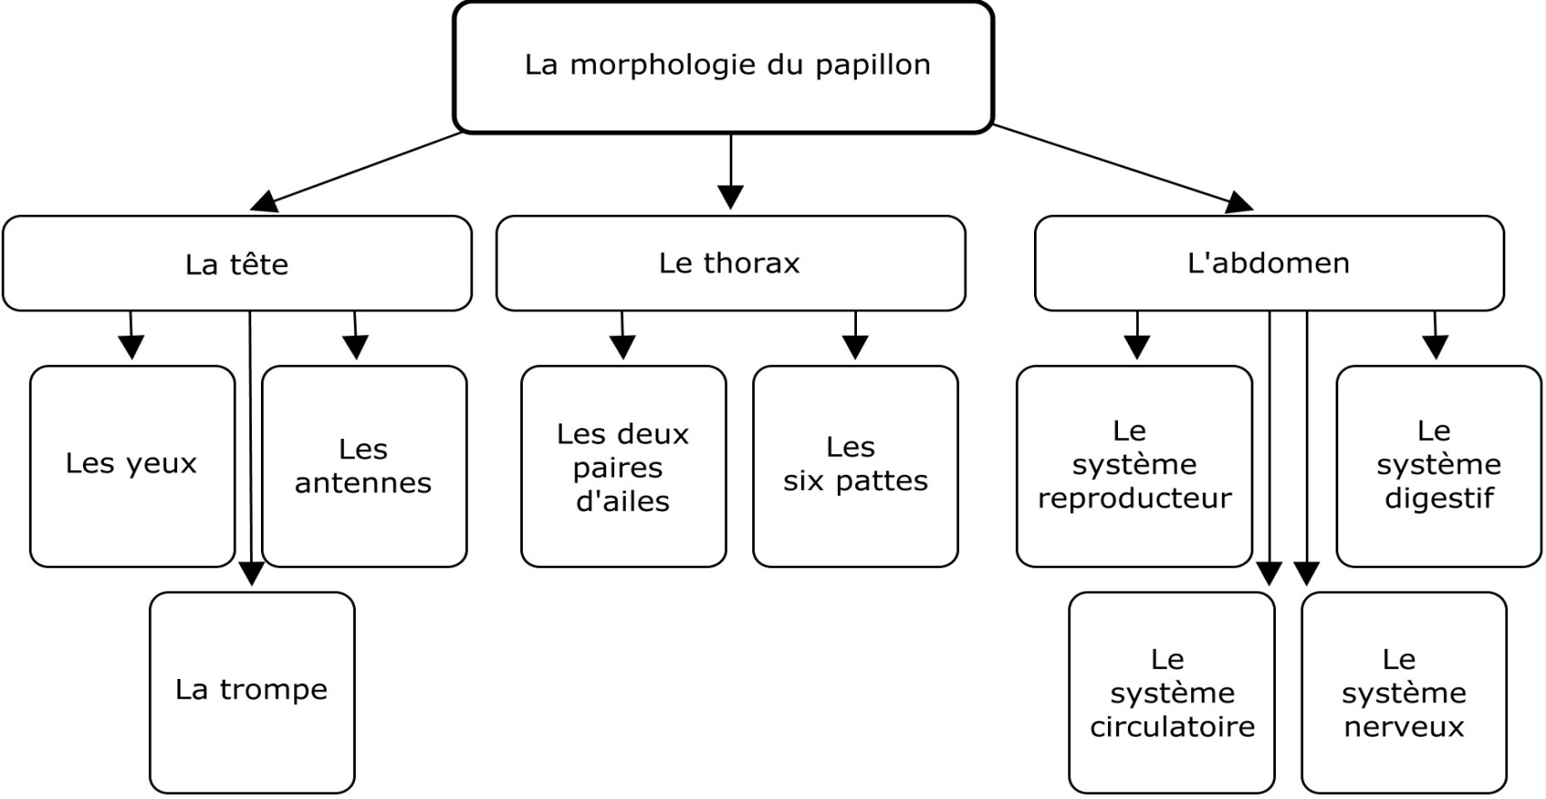

Slide 83
NOUVEAU TITRE :
Le corps du papillon
L’anatomie du papillon
Etc.

Slide 84

6. Remercier les auteurs

Slide 85
Comment remercier les auteurs
Ce qu’il faut écrire dans les remerciements à l’auteur :
  Nom de l’auteur, prénom. Date de publication. Titre du document. Consulté le (date) à (source : adresse Internet)
  OU
  Personne ou organisme qui publie le site. Date de publication. Titre du document. Consulté le (date) à (source : adresse Internet)

Slide 86
Comment remercier les auteurs
Ce qu’il faut écrire dans les remerciements à l’auteur :
Exemples :
  Battaglia, V. 2008. Papillon. Consulté le 24 février 2012 à http://www.dinosoria.com/papillon/index.htm
  Encyclopédie Larousse. Monarque. Consulté le 24 février 2012 à http://www.larousse.fr/encyclopedie/vie-sauvage/monarque/184555#
  La Toile des insectes du Québec. 2007. Monarque. Consulté le 24 février 2012 à http://www2.ville.montreal.qc.ca/insectarium/toile/nouveau/menu.php?s=info&p=fich

Slide 87
Remerciements à l’auteur - Texte Les abeilles domestiques http://www1.sites.fse.ulaval.ca/Martine.Mottet/compinf/ressources/exemples/abeille/

Slide 88
Remerciements à l’auteur - Texte Les abeilles domestiques
http://www1.sites.fse.ulaval.ca/Martine.Mottet/compinf/ressources/exemples/abeille/
  Sicotte, Andréane. 2012. Les abeilles domestiques. Consulté le 15 mars 2012 à http://www1.sites.fse.ulaval.ca/Martine.Mottet/compinf/ressources/exemples/abeille/

Slide 89
Remerciements à l’auteur - Texte La vie du papillon
  http://www1.sites.fse.ulaval.ca/Martine.Mottet/compinf/ressources/exemples/papillon/

Slide 90
Remerciements à l’auteur - Texte La vie du papillon
  http://www1.sites.fse.ulaval.ca/Martine.Mottet/compinf/ressources/exemples/papillon/
  Sicotte, Andréane. 2012. La vie du papillon. Consulté le 15 mars 2012 à http://www1.sites.fse.ulaval.ca/Martine.Mottet/compinf/ressources/exemples/papillon/

